Slide 1
Tiết 24- Bài 6: Giới thiệu một số loại súng bộ binh, thuốc nổ, vật cản và vũ khí tự tạo
Giáo viên: Lương Thị Tuyết

Slide 2
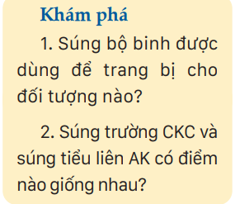
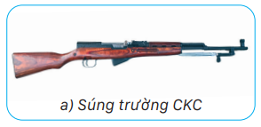
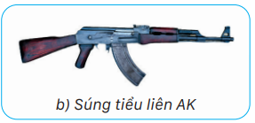
I. SÚNG BỘ BINH
1. Giới thiệu một số loại súng bộ binh
Khái niệm
Súng bộ binh là súng trang bị cho cá nhân và phân đội bộ binh.
b) Một số loại súng bộ binh
HS làm việc theo cặp trong thời gian 2 phút: Đọc tích cực thông tin mục I/1,2 (trang 38 SGK); trả lời các câu hỏi khám phá 1, 2.
Trả lời:
Điểm giống nhau giữa súng trường CKC và súng tiểu liên AK: nòng dài, bán tự động, bắn được phát một, được trang bị cho từng người, dùng hoả lực để tiêu diệt địch, có thể dùng lê, báng súng để đánh gần.

Slide 3
2. SÚNG TIỂU LIÊN AK
- Súng tiểu liên AK là loại súng tự động nạp đạn theo nguyên lí trích khí thuốc qua thành nòng, bắn được cả liên thanh và phát một ( chủ yếu bắn liên thanh)
2.1. Tính năng
- Súng AK trang bị cho từng người sử dụng, dùng hỏa lực để tiêu diệt sinh lực địch, súng có lê để đánh gần (giáp lá cà)

Slide 4
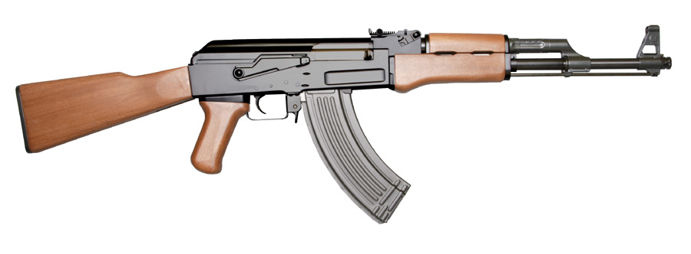
Phần một :GIỚI THIỆU MỘT SỐ LOẠI SÚNG BỘ BINH
I. SÚNG TIỂU LIÊN AK
Súng Tiểu liên AK cỡ 7,62mm do Liên Xô sản xuất đầu tiên.
AK viết tắt của Atomat Kalashnicov do Kalasnicov chế tạo năm 1947, còn gọi là súng AK 47.

Slide 5
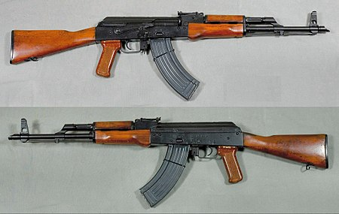
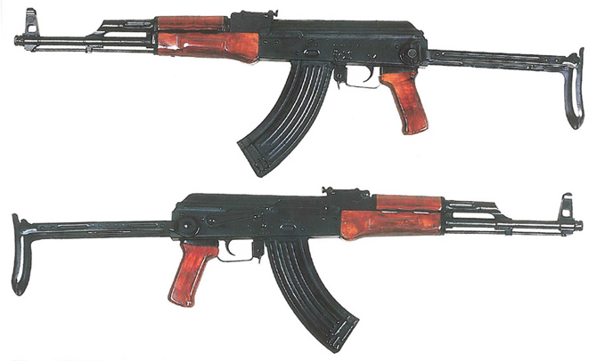
Súng tiểu liên AK cải tiến có 2 loại:
Có lắp them bộ phận giảm nảy ở đầu nòng súng và lẫy giảm tốc.
AKM
AKMS
Là loại báng gập bằng sắt

Slide 6
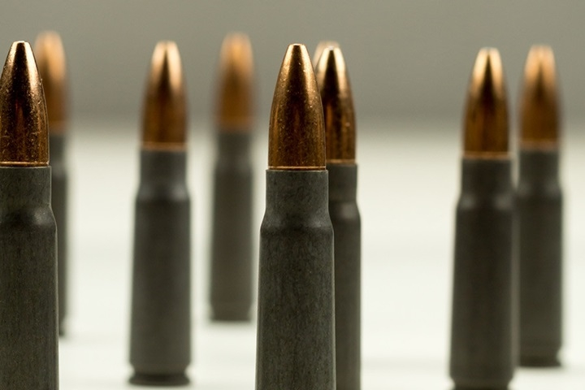
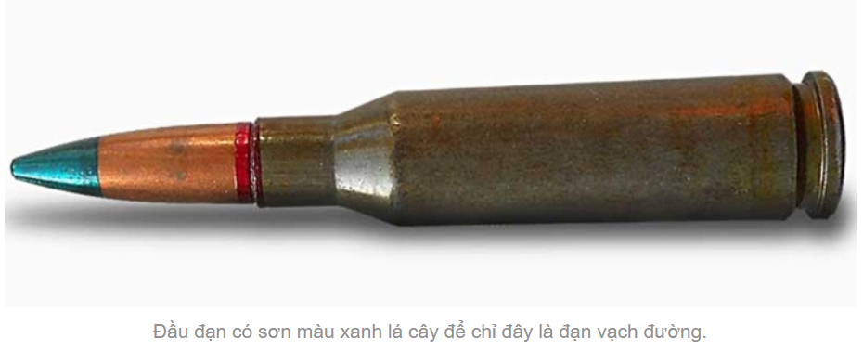
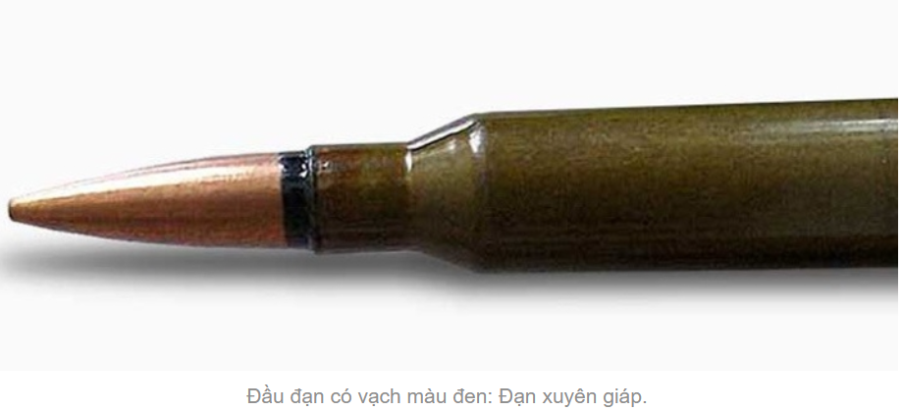
- Súng tiểu liên AK dùng đạn kiểu 1943 (Liên Xô) hoặc đạn kiểu 1956 (Trung Quốc), Việt nam và một số nước sản xuất gọi chung là đạn K56.
- Đạn K56 có các loại đầu đạn:
+ Đầu đạn th­ường,
+ Đầu đạn vạch đ­ường,
+ Đầu đạn xuyên cháy,
+ Đầu đạn cháy.
- Hộp tiếp đạn chứa được 30 viên
- Súng dùng chung đạn với súng tr­ường CKC, K36, trung liên RPĐ và RPK

Slide 7
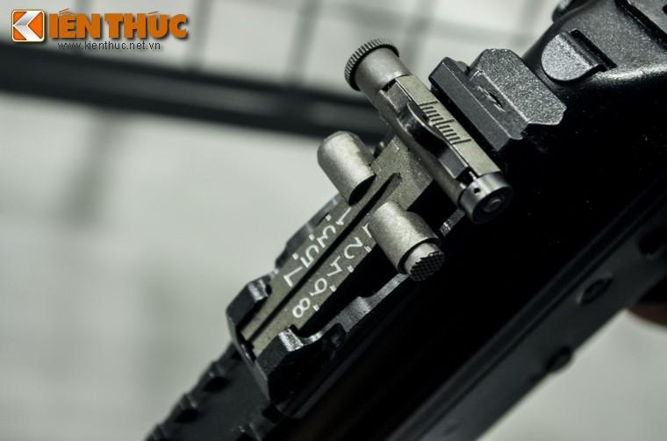
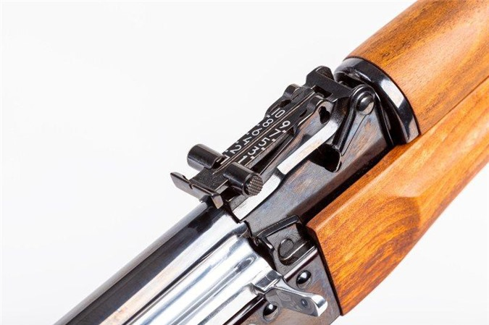
- Tầm bắn ghi trên th­ước ngắm:
+ AK thường: 1- 8 tương ứng với 100m - 800m
+ AK cải tiến: 1- 10 tương ứng với 100m - 1000m

Slide 8
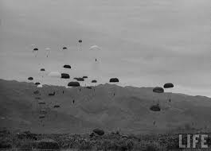
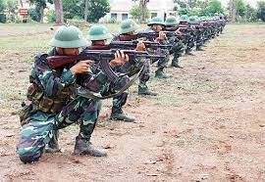
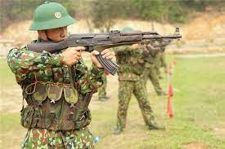
- Tầm bắn hiệu quả : 400m, hoả lực tập chung : 800m, Bắn máy bay, quân nhảy dù trong vòng 500m
- Tầm bắn thẳng :
+ Mục tiêu ngư­ời nằm cao 0,5 m : 350m,
+ Mục tiêu ng­ười chạy cao 1,5m : 525m

Slide 9
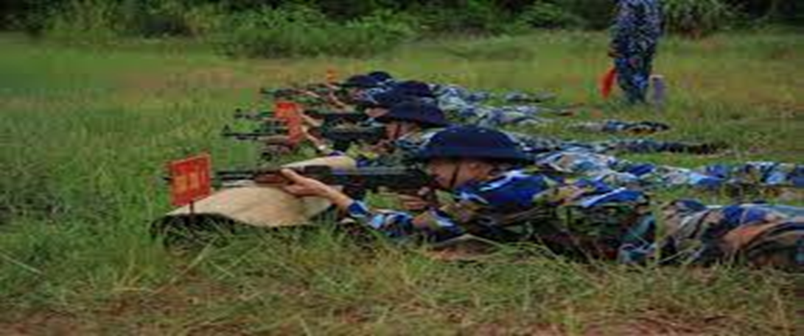
- Tốc độ ban đầu của đầu đạn: AK- 710m/s, AK cải tiến 715m/s
Tốc độ bắn: 40 phát/ phút khi bắn phát một, 100 phát/ phút khi bắn liên thanh
Khối lượng của súng: AK là 3,8kg, AKM: 3,1kg, AKMS: 3,3kg.
Khi đủ đạn khối lượng tăng thêm 0,5kg

Slide 10
2.2. Cấu tạo
Súng tiểu liên AK gồm 11 bộ phận chính

Slide 11
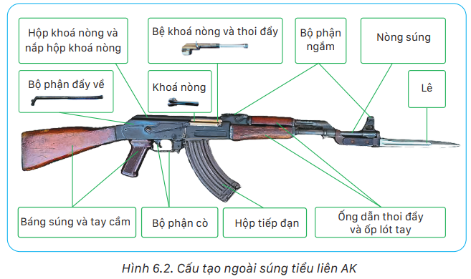

Slide 12
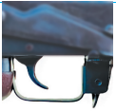
Nòng súng
Bộ phận ngắm: đầu ngắm (1) và thước ngắm (2)
Hộp khoá nòng (1) và nắp hộp khoá nòng (2)
Bệ khoá nòng và thoi đẩy
Khoá nòng
Bộ phận cò

Slide 13
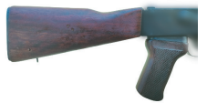
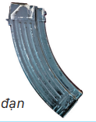
Bộ phận đẩy về
Ống dẫn thoi đẩy và ốp lót tay trên (1); ốp lót tay dưới (2)
Báng súng và tay cầm
Hộp tiếp đạn
Lê

Slide 14
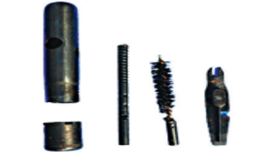
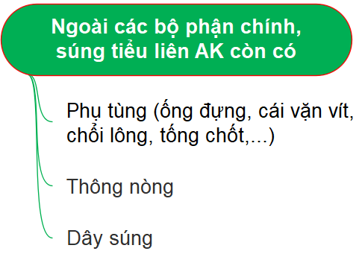
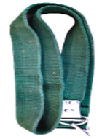
Phụ tùng
Thông nòng
Dây súng

Slide 16
2.3. Nguyên lí hoạt động của súng
Các em hãy xem video mô phỏng nguyên lý hoạt động của súng AK

Slide 17
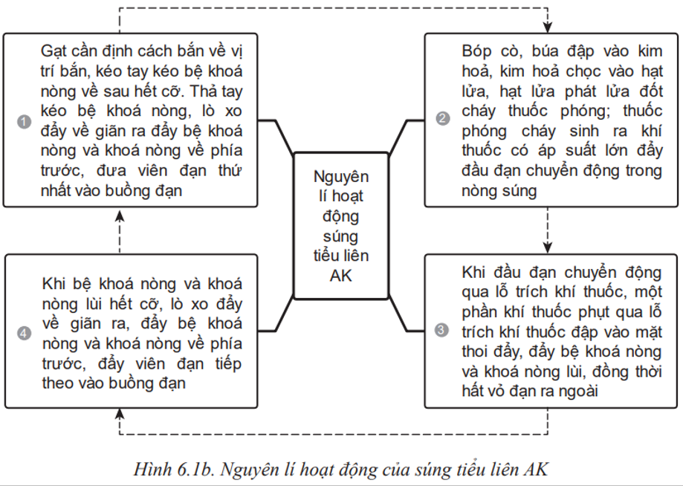

Slide 18
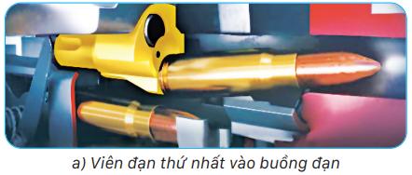
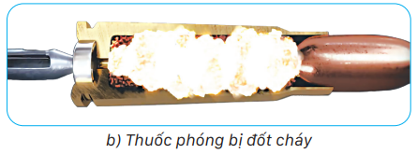
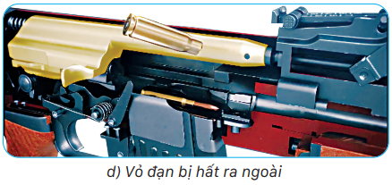
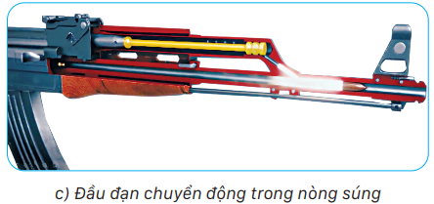

Slide 19
III. QUY TẮC SỬ DỤNG VÀ BẢO QUẢN SÚNG, ĐẠN
1. Quy tắc sử dụng súng, đạn
- Khi mượn súng để luyện tập phải có giáo viên phụ trách, không để học sinh tự ý đi mượn.
- Phải khám súng ngay khi mượn súng, thực hiện đúng động tác
- Cấm sử dụng súng để đùa nghịch hoặc chĩa súng vào người khác bóp cò.
- Chỉ được tháo, lắp hoặc sử dụng súng khi có lệnh của giáo viên.
- Cấm để đạn thật lẫn với đạn tập. Khi giảng dạy không được dùng đạn thật để làm động tác mẫu.
- Khi bắn đạn thật phải chấp hành đúng các quy định bảo đảm an toàn. Bắn xong phải lau chùi theo đúng chế độ

Slide 20
2. Quy định lau chùi bảo quản súng
Súng, đạn để nơi khô ráo, sạch sẽ, không để bụi bẩn, nước, nắng hắt vào, không để gần những vật dễ gây gỉ...
Không được làm rơi súng, đạn, không sử dụng làm gậy chống, đòn khiêng, không được ngồi lên súng, tháo các bộ phận ra để ngồi, đùa nghịch....chỉ được vận chuyển súng khi đã được bao gói cẩn thận.
Hàng ngày sau khi học tập, công tác phải lau sạch bụi bẩn bên ngoài súng. Hàng tuần phải tháo lắp thông thường để lau chùi, bôi dầu súng, chú ý không bôi mỡ vào các bộ phận bằng gỗ, da ở súng, không bôi dầu cho đạn.
Phải thường xuyên kiểm tra, lau chùi bảo quản súng, đạn theo chế độ quy định, thấy súng đạn mất phải báo cáo ngay cho người có trách nhiệm.

Slide 21
Tiết 30- Bài 6: Giới thiệu một số loại súng bộ binh, thuốc nổ, vật cản và vũ khí tự tạo
Giáo viên: Lương Thị Tuyết

Slide 22
III. Tháo và lắp thông thường súng tiểu liên AK
a, Quy tắc chung tháo và lắp súng
Tháo súng để kiểm tra, lau chùi, bôi dầu sửa chữa và thay thế các bộ phận của súng. Khi tháo, lắp súng phải thực hiện các quy tắc sau:
- Người tháo, lắp phải nắm vững cấu tạo của súng.
- Khi tháo phải chọn nơi khô ráo, sạch sẽ. Trước khi tháo súng phải chuẩn bị đầy đủ những đồ dùng, phương tiện cần thiết cho tháo, lắp và kiểm tra súng.
- Trước khi tháo, lắp phải khám súng.
- Khi tháo, lắp phải dung đúng phụ tùng, làm đúng thứ tự động tác, gặp vướng mắc phải nghiên cứu thận trọng, không dùng sức mạnh đập, bẩy làm hỏng súng.

Slide 23
b, Thứ tự động tác tháo và lắp súng
* Tháo súng:
- Bước 1: Tháo hộp tiếp đạn và kiểm tra súng
- Bước 2:Tháo ống phụ tùng
- Bước 3:Tháo thông nòng
- Bước 4:Tháo nắp hộp khóa nòng
- Bước 5:Tháo bộ phận đẩy về
- Bước 6: Tháo bệ khóa nòng và khóa nòng
- Bước 7: Tháo ống dẫn thoi và ốp lót tay trên
* Lắp súng
- Bước 1:Lắp ống dẫn thoi và ốp lót tay trên
- Bước 2:Lắp bệ khóa nòng và khóa nòng
- Bước 3:Lắp bô phận đẩy về
- Bước 4: Lắp nắp hộp khóa nòng và kiểm tra chuyển động của súng
- Bước 5: Lắp thông nòng
- Bước 6: Lắp ống phụ tùng
- Bước 7: Lắp hộp tiếp đạn

Slide 24
Tiết 25- Bài 6: Giới thiệu một số loại súng bộ binh, thuốc nổ, vật cản và vũ khí tự tạo
Giáo viên: Lương Thị Tuyết

Slide 25
II. THUỐC NỔ, VẬT CẢN VÀ VŨ KHÍ TỰ TẠO
1. Thuốc nổ
a. Khái niệm
Thuốc nổ là chế phẩm của chất nổ mà khi chịu tác động của những xung kích thích từ bên ngoài đủ mạnh thi thường nổ.

Slide 26
b. Một số loại thuốc nổ
- Thuốc nổ TNT ( Tri nitrô tôluen)
+ Tính năng: Có dạng tinh thể rắn, màu vàng nhạt, khi tiếp xúc với ánh sáng mặt trời thì ngả màu nâu, vị đắng, khó tan trong nước, khói độc; đốt khó cháy, nóng chảy ở 81⁰C, cháy ở 310⁰C, nổ ở 35⁰0C; cháy trong không khí không nổ, cháy trong buồng kín có thể nổ; ít hút ẩm, dễ hòa tan trong benzen, axeton, ete, rượu etylic và các axit đậm đặc. Gây nổ bằng kíp số 6 trở lên.

Slide 27
b. Một số loại thuốc nổ thường dùng
- Thuốc nổ TNT ( Tri nitrô tôluen)
+ Tác dụng: Để làm các loại lượng nổ (đúc thành từng bánh có khối lượng từ 15g đến 400g) trộn với thuốc nổ mạnh làm dây nổ, trộn với thuốc nổ yếu để phá đất, phá đá, được sử dụng rộng rãi trong lĩnh vực quân sự, kinh tế.

Slide 28
b. Một số loại thuốc nổ thường dùng
- Thuốc nổ C4
+ Tính năng: có tính dẻo, nhào nặn dễ dàng, màu trắng đục, vị hơi ngọt; va đập, cọ xát kém nhạy nổ hơn thuốc nổ TNT; đạn súng trường bắn xuyên qua không cháy, không nổ; đốt khó cháy; cháy ở 190⁰C, khi cháy ở 201⁰C thì nổ; sử dụng trong điều kiện nhiệt độ từ -30⁰C đến 50⁰C; nhiệt độ thấp hơn thì độ dẻo giảm, nhiệt độ trên 25⁰C thì mềm lại, nhưng độ dính giảm nên khi gói buộc phải có vỏ bọc; không hút ẩm, không tan trong nước, không tác dụng với kin loại. Gây nổ bằng kíp số 6 trở lên.
+ Công dụng: Dùng để phá các vật thể có hình dạng phức tạp; dung làm lượng nổ lõm.

Slide 29
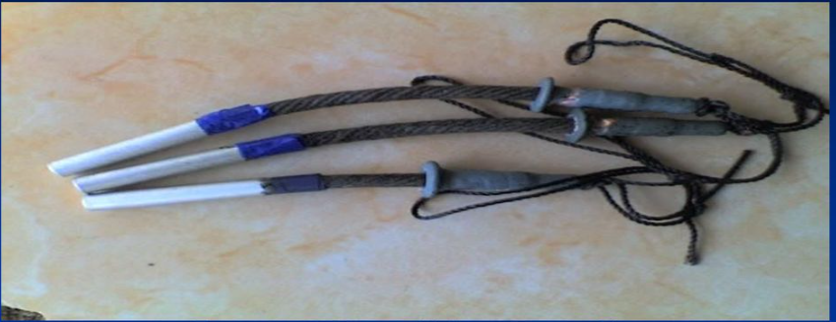
Kíp thường
c. Đồ dụng gây nổ: Gồm
Nụ xùy
Dây cháy chậm

Slide 30
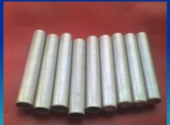
c. Đồ dụng gây nổ
+ Cấu tạo: Kíp thường có cấu tạo gồm vỏ kíp, mắt ngỗng, bát kim loai, thuốc gây nổ và thuốc nổ mạnh. Căn cứ vào kích thước, kíp được phân ra 10 cỡ số, từ 1 đến 10; trong thực tế thường dùng kíp số 6, 8, 10; Số kíp càng lớn, thuốc càng nhiều, gây nổ càng mạnh.
- Kíp thường
+ Tính năng, tác dụng: Cảm ứng của kíp rất nhạy; nếu để va chạm, cọ xát, chấn động mạnh, vật nặng đè lên, tăng nhiệt độ hoặc khêu móc, chọc vào thuốc gây nổ (mắt ngỗng) đều có thể nổ. Kíp dùng để gây nổ các khối thuốc nổ, dây nổ hoặc các trạm truyền nổ.

Slide 31
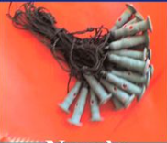
c. Đồ dụng gây nổ
- Nụ xùy
+ Công dụng, tính năng: Dùng để phát lửa đốt cháy dây cháy chậm hoặc gây nổ kíp (gây nổ trực tiếp). Nụ xùy phát lửa rất nhạy nhưng khi hút ẩm không phát lửa được. Vì vậy phải giữ gìn, bảo quản cẩn thận.

Slide 32
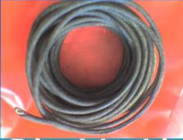
- Dây cháy chậm
+ Tác dụng: dùng để dẫn lửa gây nổ kíp, bảo đảm cho người gây nổ có khoảng thời gian cần thiết cơ động về vị trí ẩn nấp hoặc ra khỏi vùng nguy hiểm khi nổ
+ Tính năng: Tốc độ cháy trung bình 1 cm/s, cháy dưới nước có tốc độ nhanh hơn
+ Cấu tạo: vỏ bọc gồm nhiều sợi dây cuốn, bên ngoài quét nhựa đường, bên trong vỏ là lớp giấy, sợi tim và lõi thuốc đen

Slide 33
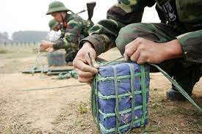
2. Ứng dụng thuốc nổ trong chiến đấu
Trong chiến đấu thuốc nổ được sử dụng gói thành các loại lượng nổ khác nhau, dùng uy lực để sát thương sinh lực định hoặc phá hủy các trang bị khí tài chiến tranh của địch
- Lượng nổ khối:
- Lượng nổ dài

Slide 34
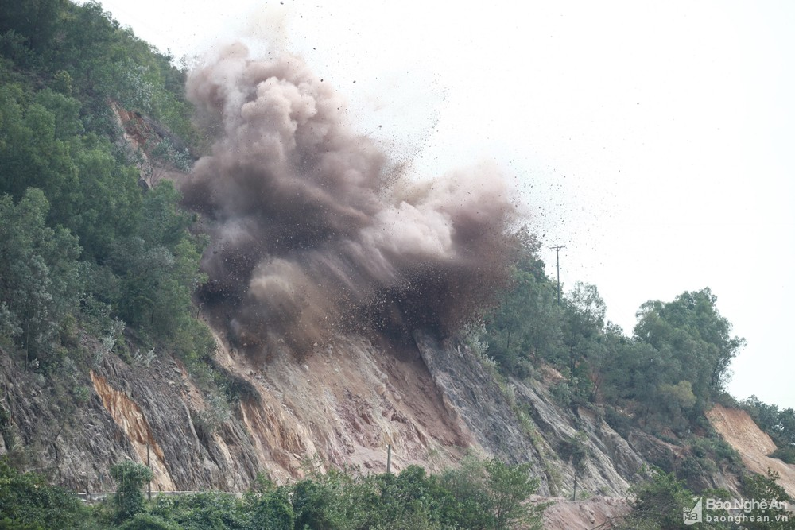
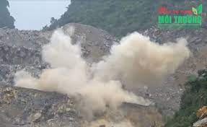
3. Ứng dụng trong sản xuất
- Trong lĩnh vực kinh tế, kết hợp với các phương tiện xe vận chuyển, máy xúc... để phá đất đá đạt năng suất cao, rút ngắn thời gian, hạ giá thành, yêu cầu phải đúng kĩ thuật, đúng thời cơ, đảm bảo an toàn trong lao động
- Dùng để phá đất đá, phá các vật kiến trúc...

Slide 35
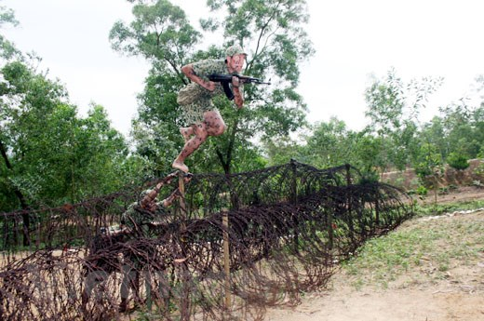
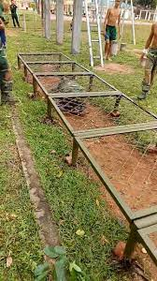
2. Vật cản
Vật cản là những vật thể, phương tiện do con người làm ra hoặc cải tạo để làm chậm hoặc ngăn cản cơ động, gây khó khăn cho các hoạt động khác và gây thiệt hại cho đối phương.

Slide 36
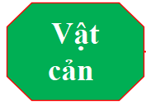

Slide 37
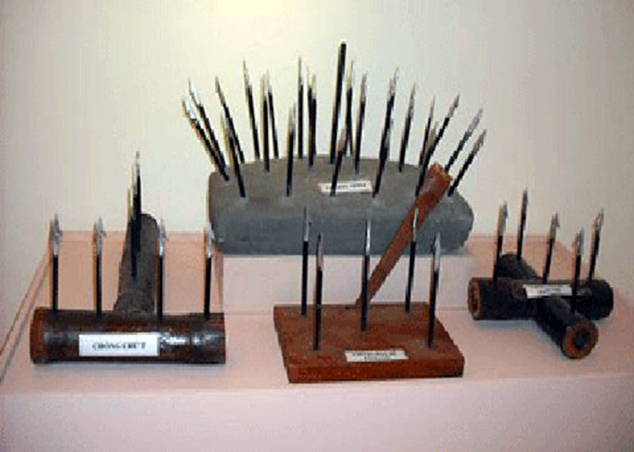
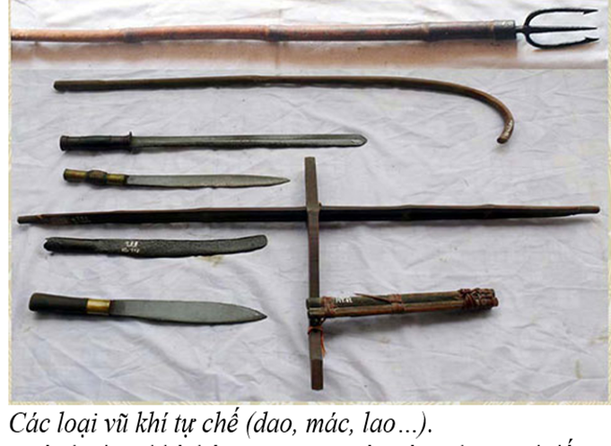
2. Vũ Khí tự tạo
Vũ khí tự tạo là vũ khí có cấu tạo và nguyên lí hoạt động đơn giản, dễ chế tạo bằng những phương pháp và phương tiện thủ công, dùng vật liệu tại chỗ, đạn dược thu được của đổi phương.

Slide 38
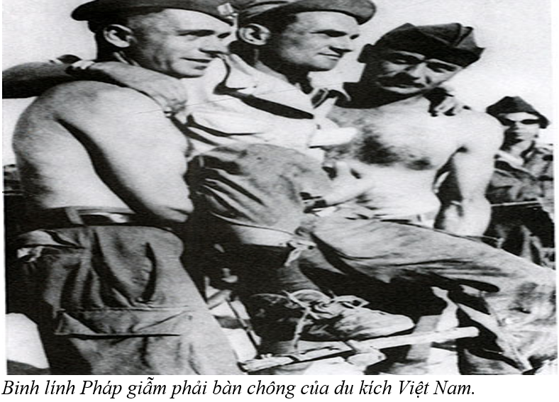
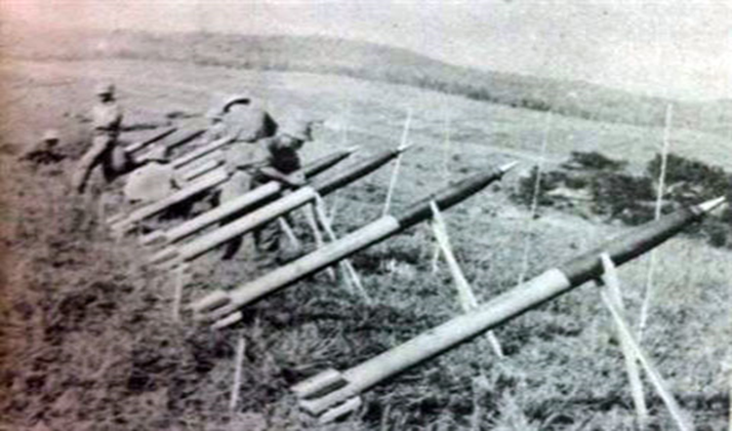
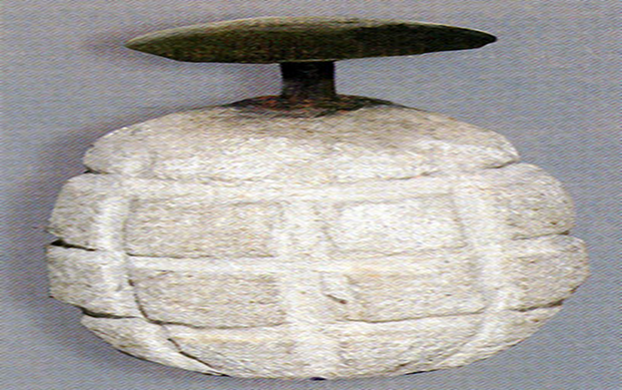
Lựu đạn vỏ bằng xi măng, sản xuất những năm 1948-1950, vũ khí trang bị cho du kích đánh địch càn quét trong kháng chiến chống thực dân Pháp

Slide 39
CỦNG CỐ

